Slide 1
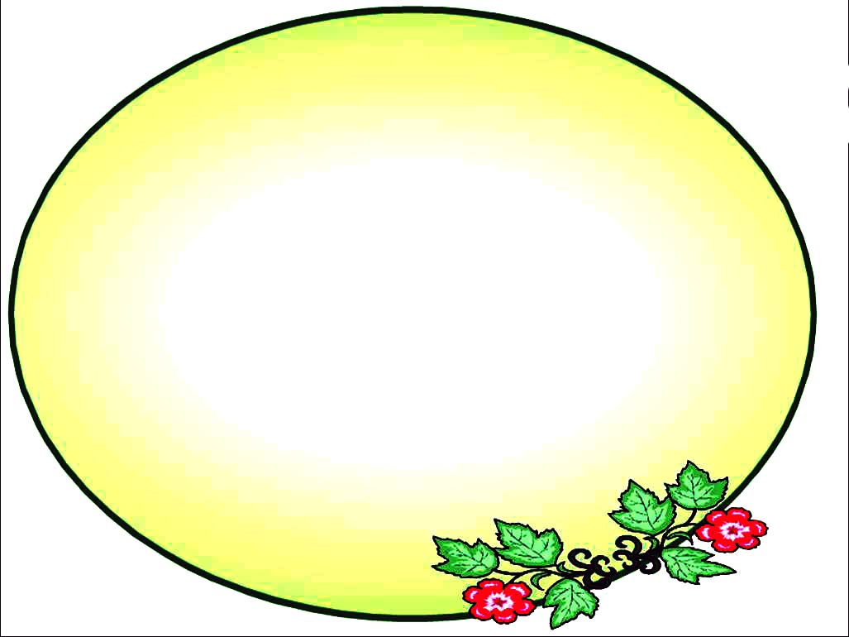
PHÒNG GD - ĐT ĐẠI LỘC
Trường TH Đoàn Nghiên
Môn : Tiếng Việt
Lớp:1
Bài:
Ngôi nhà
GV :Lê Thị Kim Vui
Năm học : 2021 - 2022

Slide 2
Thứ sáu ngày 22 tháng 1 năm 2022 Tiếng Việt:
1. Ôn và khởi động:

Slide 3
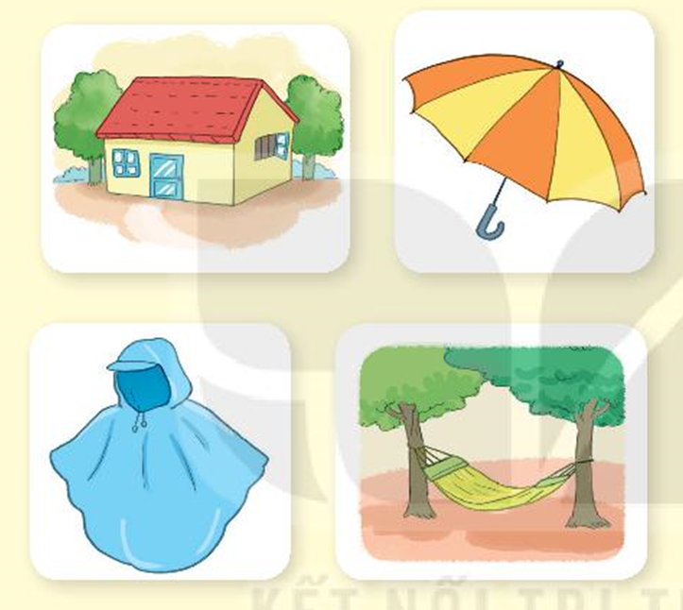
Thứ sáu ngày 22 tháng 1 năm 2022 Tiếng Việt:
1
Giải câu đố:
Cái gì để tránh nắng mưa
Đêm được an giấc, từ xưa vẫn cần?

Slide 4
Thứ sáu ngày 22 tháng 1 năm 2022 Tiếng Việt: Ngôi nhà
(1)
Em yêu nhà em
Hàng xoan trước ngõ
Hoa xao xuyến nở
Như mây từng chùm.
Em yêu tiếng chim
Đầu hồi lảnh lót
Mái vàng thơm phức
Rạ đầy sân phơi.
Em yêu ngôi nhà
Gỗ, tre mộc mạc
Như yêu đất nước
Bốn mùa chim ca.
Tô Hà
2. Đọc
(9)
(2)
(10)
(3)
(11)
(4)
(12)
(5)
(6)
(7)
(8)

Slide 5
Thứ sáu ngày 22 tháng 1 năm 2022 Tiếng Việt: Ngôi nhà
2. Đọc:
xao xuyến
lảnh lót
mộc mạc
đất nước

Slide 6
Thứ sáu ngày 22 tháng 1 năm 2022 Tiếng Việt: Ngôi nhà
Em yêu nhà em Em yêu ngôi nhà
Hàng xoan trước ngõ Gỗ, tre mộc mạc
Hoa xao xuyến nở Như yêu đất nước
Như mây từng chùm. Bốn mùa chi ca.
Tô Hà
Em yêu tiếng chim
Đầu hồi lảnh lót
Mái vàng thơm phức
Rạ đầy sân phơi.
2. Đọc

Slide 7
Thứ sáu ngày 22 tháng 1 năm 2022 Tiếng Việt: Ngôi nhà
2. Đọc
Đầu hồi: phần tường hai đầu nhà.

Slide 8
Thứ sáu ngày 22 tháng 1 năm 2022 Tiếng Việt: Ngôi nhà
Em yêu nhà em Em yêu ngôi nhà
Hàng xoan trước ngõ Gỗ, tre mộc mạc
Hoa xao xuyến nở Như yêu đất nước
Như mây từng chùm. Bốn mùa chi ca.
Tô Hà
Em yêu tiếng chim
Đầu hồi lảnh lót
Mái vàng thơm phức
Rạ đầy sân phơi.
(Tô Hà)
2. Đọc

Slide 9
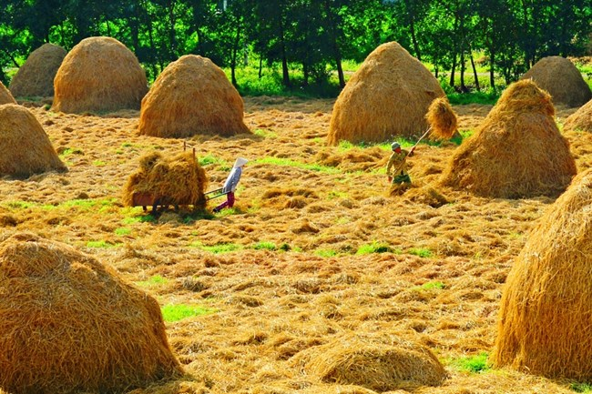
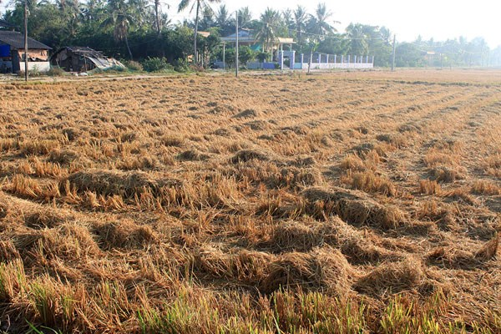
Thứ sáu ngày 22 tháng 1 năm 2022 Tiếng Việt: Ngôi nhà
2. Đọc
Rạ: phần của cây lúa còn lại sau khi gặt.

Slide 10
Thứ sáu ngày 22 tháng 1 năm 2022 Tiếng Việt: Ngôi nhà
Em yêu nhà em Em yêu ngôi nhà
Hàng xoan trước ngõ Gỗ, tre mộc mạc
Hoa xao xuyến nở Như yêu đất nước
Như mây từng chùm. Bốn mùa chi ca.
Tô Hà
Em yêu tiếng chim
Đầu hồi lảnh lót
Mái vàng thơm phức
Rạ đầy sân phơi.
(Tô Hà)
2. Đọc

Slide 11
Thứ sáu ngày 22 tháng 1 năm 2022 Tiếng Việt Ngôi nhà
2. Đọc
(1)
Em yêu nhà em
Hàng xoan trước ngõ
Hoa xao xuyến nở
Như mây từng chùm.
(3)
Em yêu nhà em
Hàng xoan trước ngõ
Hoa xao xuyến nở
Như mây từng chùm.
Em yêu tiếng chim
Đầu hồi lảnh lót
Mái vàng thơm phức
Rạ đầy sân phơi.
Em yêu ngôi nhà
Gỗ, tre mộc mạc
Như yêu đất nước
Bốn mùa chim ca.
Em yêu ngôi nhà
Gỗ, tre mộc mạc
Như yêu đất nước
Bốn mùa chim ca.
Tô Hà
Em yêu tiếng chim
Đầu hồi lảnh lót
Mái vàng thơm phức
Rạ đầy sân phơi.
(2)

Slide 12
Thứ sáu ngày 22 tháng 1 năm 2022 Tiếng Việt: Ngôi nhà
2. Đọc
Em yêu ngôi nhà
Gỗ, tre mộc mạc
Như yêu đất nước
Bốn mùa chim ca.

Slide 13
Thứ sáu ngày 22 tháng 1 năm 2022 Tiếng Việt: Ngôi nhà
Em yêu nhà em
Hàng xoan trước ngõ
Hoa xao xuyến nở
Như mây từng chùm.
Em yêu tiếng chim
Đầu hồi lảnh lót
Mái vàng thơm phức
Rạ đầy sân phơi.
Em yêu ngôi nhà
Gỗ, tre mộc mạc
Như yêu đất nước
Bốn mùa chim ca.
Tô Hà

Slide 14
Thứ sáu ngày 22 tháng 1 năm 2022 Tiếng Việt: Ngôi nhà
Luyện đọc theo nhóm:
Em yêu nhà em
Hàng xoan trước ngõ
Hoa xao xuyến nở
Như mây từng chùm.
Em yêu tiếng chim
Đầu hồi lảnh lót
Mái vàng thơm phức
Rạ đầy sân phơi.
Em yêu ngôi nhà
Gỗ, tre mộc mạc
Như yêu đất nước
Bốn mùa chim ca.
Tô Hà

Slide 15
Thứ sáu ngày 22 tháng 1 năm 2022 Tiếng Việt: Ngôi nhà
Em yêu nhà em
Hàng xoan trước ngõ
Hoa xao xuyến nở
Như mây từng chùm.
Em yêu tiếng chim
Đầu hồi lảnh lót
Mái vàng thơm phức
Rạ đầy sân phơi.
Em yêu ngôi nhà
Gỗ, tre mộc mạc
Như yêu đất nước
Bốn mùa chim ca.
Tô Hà

Slide 16
Thứ sáu ngày 22 tháng 1 năm 2022 Tiếng Việt: Ngôi nhà
3
Tìm tiếng:
Tìm tiếng cùng vần với mỗi tiếng chùm, phơi, nước
Trò chơi: Tiếp sức
Cách chơi: Cô viết 3 tiếng chùm, phơi, nước lên bảng. Chia lớp thành 3 đội, yêu cầu các đội nối tiếp ghi các tiếng cùng vần với tiếng chùm, phơi, nước lên bảng của nhóm mình trong thời gian 3phút. Nhóm nào viết nhanh và đúng thì nhóm đó thắng.

Slide 17
Tiết 2

Slide 18
Thứ sáu ngày 22 tháng 1 năm 2022 Tiếng Việt: Ngôi nhà
Em yêu nhà em
Hàng xoan trước ngõ
Hoa xao xuyến nở
Như mây từng chùm.
Em yêu tiếng chim
Đầu hồi lảnh lót
Mái vàng thơm phức
Rạ đầy sân phơi.
Em yêu ngôi nhà
Gỗ, tre mộc mạc
Như yêu đất nước
Bốn mùa chim ca.
Tô Hà

Slide 19
Thứ sáu ngày 22 tháng 1 năm 2022 Tiếng Việt: Ngôi nhà
Trả lời câu hỏi
a.Trước ngõ nhà của bạn nhỏ có hàng xoan.
a.Trước ngõ nhà của bạn nhỏ có gì?
xao xuyến: trạng thái xúc động kéo dài.
b. Tiếng chim hót ở đầu hồi lảnh lót.
b. Tiếng chim hót ở đầu hồi như thế nào?
lảnh lót: Âm thanh cao, trong và vang.
c. Câu thơ nào nói về hình ảnh mái nhà?
c. Câu thơ : “ Mái vàng thơm phức” nói về hình ảnh mái nhà.

Slide 20
Thứ sáu ngày 22 tháng 1 năm 2022 Tiếng Việt: Ngôi nhà
mái vàng: mái nhà được lợp bằng rạ, có màu vàng,
mộc mạc giản dị, đơn giản.

Slide 21
Thứ sáu ngày 22 tháng 1 năm 2022 Tiếng Việt:
5
Học thuộc lòng hai khổ thơ đầu:
Ngôi nhà
Em yêu nhà em
Hàng xoan trước ngõ
Hoa xao xuyến nở
Như mây từng chùm.
Em yêu tiếng chim
Đầu hồi lảnh lót
Mái vàng thơm phức
Rạ đầy sân phơi.
1
2

Slide 22
Thứ sáu ngày 22 tháng 1 năm 2022
Tiếng Việt:
Ngôi nhà
Thi học thuộc lòng hai khổ thơ

Slide 23
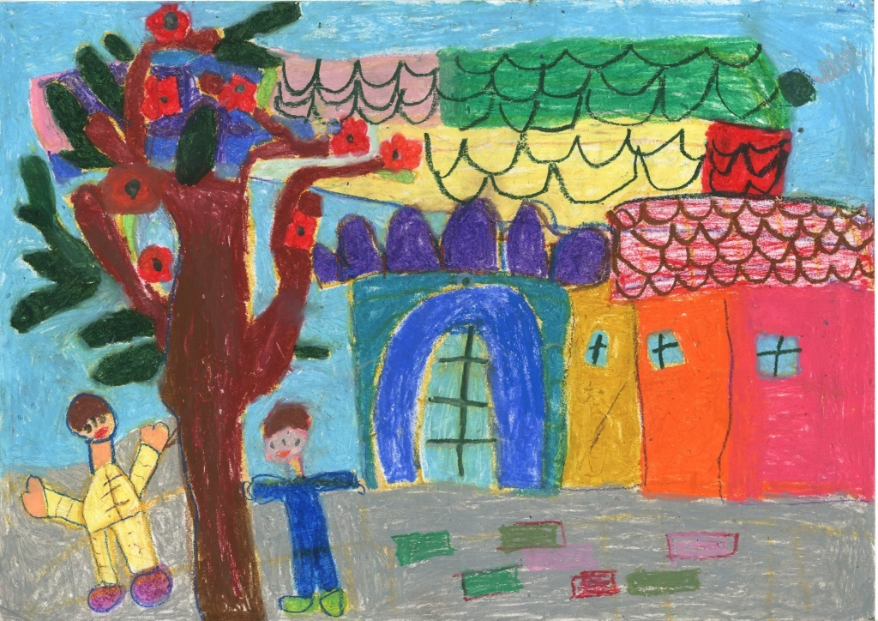

Slide 24
Gợi ý vẽ tranh:
Thứ sáu ngày 22 tháng 1 năm 2022 Tiếng Việt: Ngôi nhà
+ Em vẽ ngôi nhà vào lúc nào? (sáng, trưa, tối)
+ Ngôi nhà có những bộ phận nào?
+ Xung quanh ngôi nhà có những cảnh vật gì?
+ Em hãy đặt tên cho bức tranh mình vẽ.

Slide 25
Củng cố:
Thứ sáu ngày 22 tháng 1 năm 2022 Tiếng Việt: Ngôi nhà
1. Nêu cảm nghĩ của mình về ngôi nhà của em?
2. Để thể hiện tình cảm của em với ngôi nhà của mình thì em sẽ làm gì?

Slide 26
DẶN DÒ
1/ Đọc lại bài, chuẩn bị bài tiết tiếp theo.

